Slide 1


Реляційні бази даних, їхні об’єкти
За навчальною програмою 2017 року
Урок 34

Slide 2

Реляційні бази даних, їхні об’єкти
Розділ 3 § 15
що таке електронна таблиця;
Ти дізнаєшся
які особливості мають реляційні бази даних;
Пригадай
як здійснюється доступ до клітинок електронної таблиці.
які об’єкти може містити база даних в СКБД Microsoft Access.

Slide 3


Які особливості мають реляційні бази даних?
Розділ 3 § 15
Реляційна модель орієнтована на організацію даних у вигляді таблиць.
Кожний рядок таблиці містить дані про один окремий об’єкт системи (про конкретну книжку, співробітника установи тощо), а кожний стовпець — певні характеристики (властивості, атрибути) цих об’єктів.

Slide 4


Які особливості мають реляційні бази даних?
Розділ 3 § 15
Наприклад, атрибутами об’єктів можуть бути автор книжки, посада співробітника, відділ, у якому він працює тощо.
Рядки такої таблиці називають записами
Стовпці такої таблиці називають полями

Slide 5

Які особливості мають реляційні бази даних?
Розділ 3 § 15
Кожний запис має відрізнятися від інших значеннями основного ключа — певного поля або сукупності полів, що ідентифікують запис, роблять його унікальним. Для кожного поля визначається тип і формат.

Slide 6
Які особливості мають реляційні бази даних?
Розділ 3 § 15
Будь-яка комп’ютерна реляційна модель, подана у вигляді таблиці, має такі властивості:
кожний елемент таблиці — це один неподільний елемент даних — запис;
усі стовпці таблиці однорідні, тобто всі елементи в стовпці містять дані однакового типу (числовий, символьний тощо) і не перевищують визначеної довжини;
кожний стовпець має унікальне ім’я;
однакові рядки в таблиці відсутні;
порядок розміщення рядків і стовпців може бути довільним.

Slide 7


Які особливості мають реляційні бази даних?
Розділ 3 § 15
Частіше за все реляційна база даних — це сукупність таблиць, що зберігається
на диску комп’ютера
в хмарі
або

Slide 8
Які особливості мають реляційні бази даних?
Розділ 3 § 15
Різні таблиці можуть бути зв’язаними між собою через спільні поля.
Наприклад, шкільний журнал оцінок можна розглядати як реляційну базу даних, що складається з декількох взаємопов’язаних таблиць:
більше десяти таблиць із успішністю учнів класу з кожного навчального предмета
таблиця зведеної успішності
таблиця відомостей про учнів
таблиця реєстрації факультативних занять

Slide 9
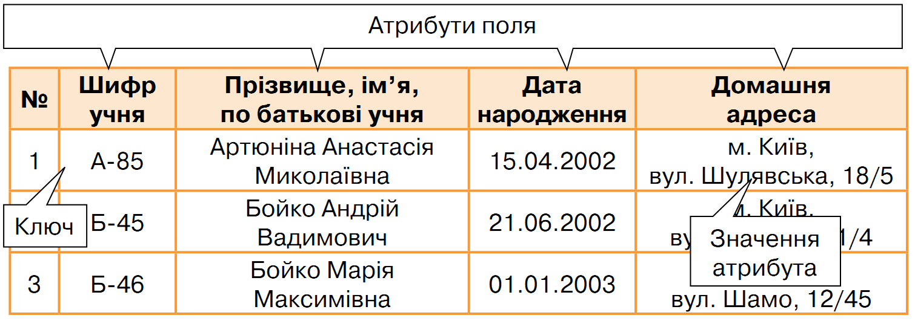
Які особливості мають реляційні бази даних?
Розділ 3 § 15
Зокрема, у таблиці Відомості про учнів основним ключем є поле Шифр учня.

Slide 10


Які об’єкти може містити база даних в СКБД Microsoft Access?
Розділ 3 § 15
Для збереження баз даних Access використовує:
основний формат файлів ACCDB (англ. Access DataBase — база даних Access)
забезпечуючи роботу і з форматами файлів попередніх версій програми, наприклад MDB (англ. Microsoft DataBase — база даних Microsoft)
ACCDB
MDB

Slide 11
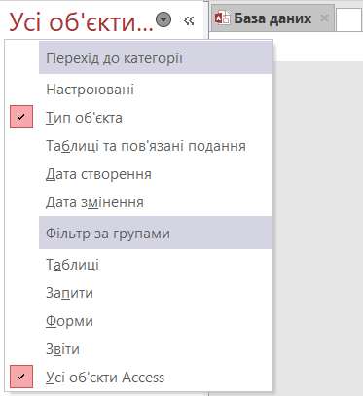

Які об’єкти може містити база даних в СКБД Microsoft Access?
Розділ 3 § 15
Така база даних може містити об’єкти різних категорій.
У лівій частині вікна бази даних можна відобразити список категорій об’єктів.

Slide 12




Які об’єкти може містити база даних в СКБД Microsoft Access?
Розділ 3 § 15
При виборі зі списку відповідної категорії у правій частині вікна бази даних відображаються всі доступні об’єкти цієї категорії, які можна відкрити для перегляду або редагування:
таблиці
форми
запити
звіти

Slide 13

Які об’єкти може містити база даних в СКБД Microsoft Access?
Розділ 3 § 15
Наявність об’єктів усіх зазначених категорій у кожній базі даних не є обов’язковою, але більшість із них використовується майже в усіх базах даних.
Кожний об’єкт, створений у базі користувачем, може бути змінений або видалений, що дає змогу швидко коригувати внутрішню будову бази відповідно до вимог користувача.

Slide 14
Які об’єкти може містити база даних в СКБД Microsoft Access?
Розділ 3 § 15
Розглянемо основні категорії об’єктів, з якими працює MS Access.
Таблиці
Двовимірні таблиці, які використовують для збереження даних у реляційних базах даних. Дані зберігаються в записах, які складаються з окремих полів. Кожна таблиця містить дані про сутності певного типу (наприклад, учнів). Одна база даних може містити кілька таблиць.

Slide 15
Які об’єкти може містити база даних в СКБД Microsoft Access?
Розділ 3 § 15
(Продовження…) Розглянемо основні категорії об’єктів, з якими працює MS Access.
Запит
Засіб для відбору даних, які задовольняють певним умовам. За допомогою запитів можна дібрати з бази даних лише необхідні відомості або вносити зміни до таблиць бази даних в автоматичному режимі. Користувач може задавати запиту умови, відповідно до яких з бази вибираються дані, які задовольняють даним умовам, або формується нова таблиця, що містить дані з раніше створених таблиць відповідно до заданих умов.

Slide 16
Які об’єкти може містити база даних в СКБД Microsoft Access?
Розділ 3 § 15
(Продовження…) Розглянемо основні категорії об’єктів, з якими працює MS Access.
Форма
Засіб, який дає змогу спростити процес введення чи зміни даних у таблицях БД та забезпечує виведення на екран даних не лише у вигляді таблиць, а й у вигляді форм.
Звіт
Засіб, який дає можливість вибрати з бази потрібні відомості й подати їх у вигляді, зручному для сприйняття та перегляду. Звіт може бути надрукований або включений у документ іншої програми.

Slide 17

Які об’єкти може містити база даних в СКБД Microsoft Access?
Розділ 3 § 15
(Продовження…) Розглянемо основні категорії об’єктів, з якими працює MS Access.
Макрос
Набір макровказівок, які створюються користувачем для автоматизації виконання конкретних операцій. Макроси запускаються натисненням декількох клавіш і швидко виконують найбільш уживані операції, наприклад, відкриття таблиць і форм, виконання вказівок меню, управління вікнами та ін.

Slide 18



Які об’єкти може містити база даних в СКБД Microsoft Access?
Розділ 3 § 15
СКБД MS Access містить велику кількість вбудованих програм, що мають назву майстри:
майстер
запитів
майстер
форм
майстер
звітів
тощо
За допомогою майстра здійснюється послідовне конструювання об’єкта відповідно до вказівок користувача.

Slide 19
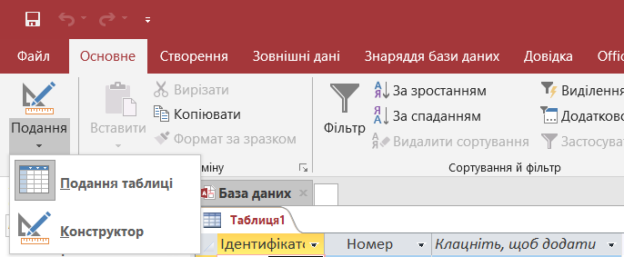
Які об’єкти може містити база даних в СКБД Microsoft Access?
Розділ 3 § 15
В MS Access усі об’єкти бази даних мають візуальне відображення у вікні бази даних. Майже всі об’єкти бази даних передбачають роботу з ними в одному з двох режимів:
подання
конструктора

Slide 20
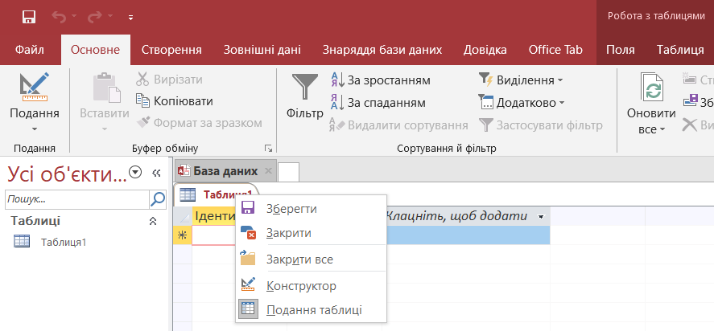
Які об’єкти може містити база даних в СКБД Microsoft Access?
Розділ 3 § 15
Більшість операцій з використання можливостей СКБД можна виконувати за допомогою пунктів меню
програми та вказівок контекстного меню під час роботи з об’єктами, деякі з них — за допомогою кнопок панелі інструментів.

Slide 21
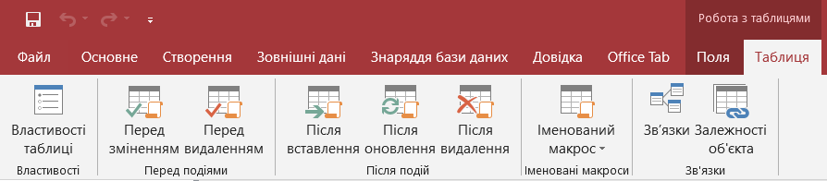
Які об’єкти може містити база даних в СКБД Microsoft Access?
Розділ 3 § 15
Пункти меню можуть змінюватися залежно від об’єкта, який опрацьовується в даний момент, та режиму його відображення, наприклад, пункт Таблиця з’являється в меню лише в тому разі, якщо відкрита таблиця бази даних.

Slide 22

Які об’єкти може містити база даних в СКБД Microsoft Access?
Розділ 3 § 15
У робочій області вікна MS Access, крім списку режимів створення об’єктів, відображаються створені об’єкти (наприклад, таблиці, форми тощо), які можна переглядати чи редагувати.

Slide 23


Які об’єкти може містити база даних в СКБД Microsoft Access?
Розділ 3 § 15
Наприклад, коли виділена таблиця, то обрання у списку Вигляд вказівки:
Подання таблиці
Конструктор
задає режим таблиці, у якому можна переглядати та редагувати дані у вибраній таблиці
відкриває таблицю в режимі конструктора, який призначено для перегляду та змін структури таблиці

Slide 24

Дайте відповіді на запитання
Розділ 3 § 15
У чому полягає сутність реляційної моделі даних?
Які дані має містити таблиця, щоб вона стала основою побудови реляційної бази даних?
З яких об’єктів може складатись база даних? Яке призначення цих об’єктів?
Які об’єкти є обов’язковими складовими бази даних і чому?
У чому особливості режимів роботи з об’єктами бази даних?

Slide 25

Домашнє завдання
Розділ 3 § 15
Скачайте онлайн підручник
Проаналізувати
§ 15, ст. 152-157

Slide 26
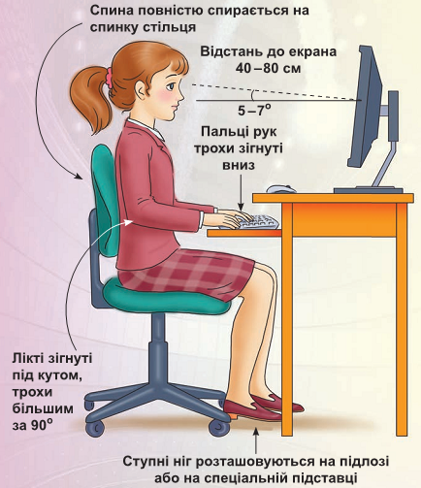

Працюємо за комп’ютером
Розділ 3 § 15
Сторінка
156

